Slide 1


Экологические загадки

Slide 2

1
2
3
4
5
6
7
8
9
10
11
12

Slide 3
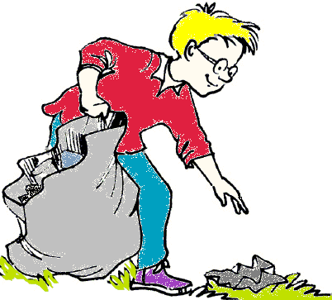
Вы отдыхали в лесу, собрались домой. Что делать с мусором, который остался после вас?
закопать
сжечь
1
2
забрать с собой
оставить в лесу, пусть лежит
3
4

Slide 4

Как вы поступите с костром, уходя домой?
пусть догорает сам
засыплю землей
1
2
залью водой
раскидаю догорающие головёшки
3
4

Slide 5

Где вы будете разводить костёр, придя в лес?
на красивой полянке
на старом кострище
1
2
под раскидистым деревом
там, где захочу
3
4

Slide 6
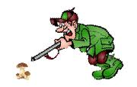
Как правильно собирать грибы?
выкрутить гриб
вырвать с корнем
1
2
пнуть ногой и поднять
срезать ножом
3
4

Slide 7
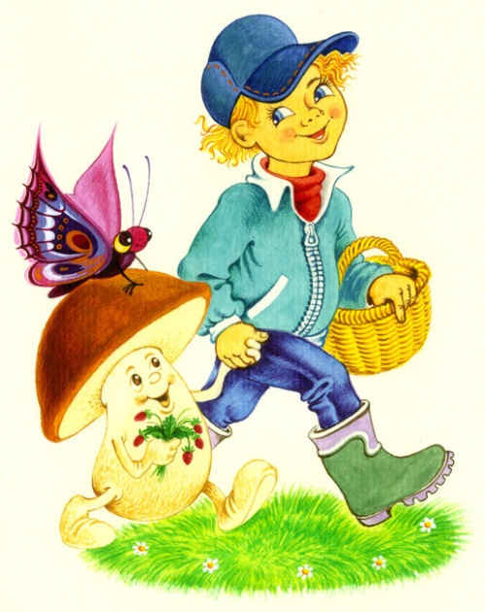
Собирая грибы ты берешь…
все подряд
только самые большие
1
2
которые знаешь, что они съедобные
красивые
3
4

Slide 8

На полянке, где вы решили устроить пикник, оказался муравейник. Ваши действия
поищите другую полянку
разорите муравейник
1
2
пусть ползают, не обратите на них внимания
закопаете муравейник
3
4

Slide 9

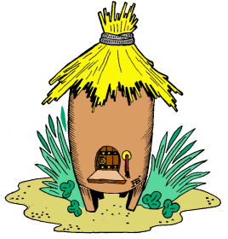
Если ты в лесу увидел осиное гнездо и летающих рядом ос, ты…
собьёшь гнездо палкой
громко закричишь
1
2
станешь бегать по поляне, размахивая руками, чтобы осы улетели
не станешь трогать гнездо, спокойно уйдешь
3
4

Slide 10
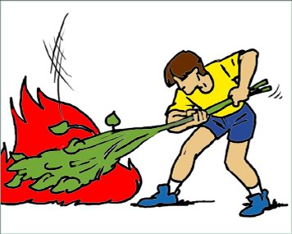
Если в лесу увидел начинающийся пожар, ты…
никому не скажешь
убежишь
1
2
сообщишь в службу спасения
бросишься тушить
3
4

Slide 11
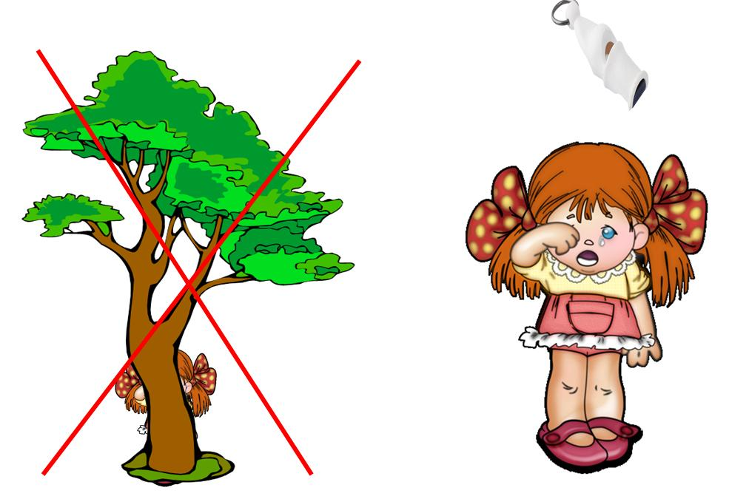
Ты заблудился в лесу, что станешь делать?
испугаешься и заплачешь
останешься на месте
1
2
станешь бегать по лесу
будешь петь
3
4

Slide 12
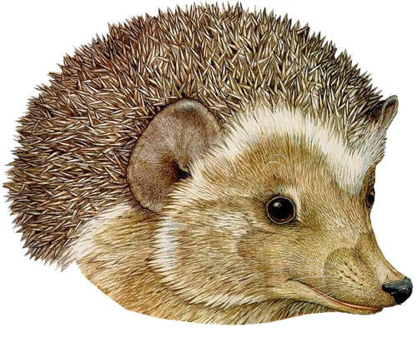
Ты увидел в лесу ёжика, твои действия
просто понаблюда-ешь за ним
поиграешь с ним
1
2
станешь кидать в него шишками
поймаешь его и принесёшь домой
3
4

Slide 13

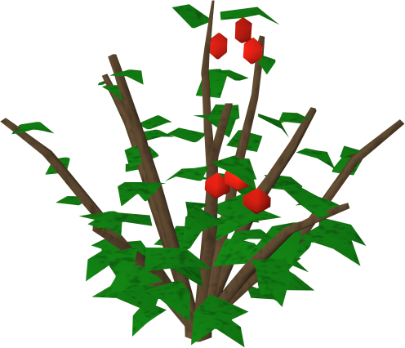
Если в лесу ты увидел ягоды, но не знаешь съедобные ли они, ты…
попробуешь на вкус
угостишь товарища
1
2
пройдёшь мимо
накормишь собаку
3
4

Slide 14
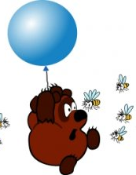
На чем лучше отправиться в лес, чтобы не мешать течению лесной жизни?
на машине
пешком
1
2
на вертолёте
на воздушном шаре
3
4

Slide 15
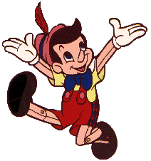
Молодцы!!!

